Slide 1


Slide 2

Propósito
Comprender el sentido que tienen el trabajo y la profesión, así como los criterios éticos que deben guiar su ejercicio, con el fin de poder aplicarlos en nuestra vida profesional concreta.

Slide 3


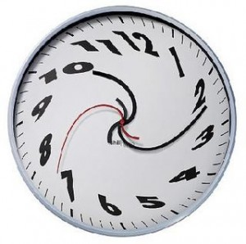

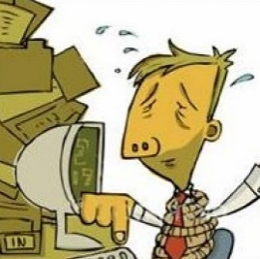
Varios años de nuestra vida
nos preparamos para poder trabajar, y una vez que ingresemos al mundo laboral, la mayoría de nuestra vida activa la dedicaremos a trabajar.
Es necesario encontrarle un sentido al trabajo.
  No es sólo una manera de pasar el tiempo.
  No es sólo una fuente de ingresos.
  No es un castigo.

Slide 4
Muchas veces elegimos nuestra
profesión pensando más en los posibles beneficios económicos y sociales que en que sea una actividad que realmente nos guste y realice como personas.
La fuerte competencia y la presión social —entre
otros factores— nos llevan a pensar que todo está permitido en el mundo laboral, por lo que estamos viviendo una fuerte crisis ética.
Hay que trabajar para vivir, no vivir para trabajar.

Slide 5
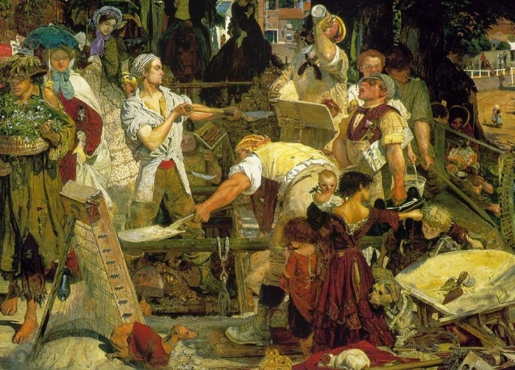

Si bien ambos términos son distintos, están íntimamente relacionados.
Trabajo: «Ocupación retribuida» o «esfuerzo
humano aplicado a la producción de riqueza». (DRAE)
Profesión: «Empleo, facultad u oficio que alguien ejerce y por el que percibe una retribución». (DRAE)

Slide 6
A lo largo de la historia se han dado diversas definiciones y también han tenido distintas valoraciones.

Slide 7
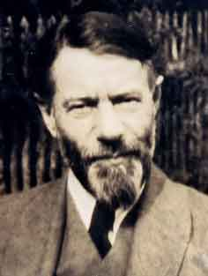
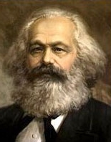
Karl Marx (1818-1883):
«El trabajo, la actividad vital, la vida productiva misma, aparece ante el hombre sólo como un medio para la satisfacción de una necesidad, de la necesidad de mantener la existencia física»
Max Weber (1864-1920):
«Profesión es la actividad especializada y permanente de un hombre que, normalmente, constituye para él una fuente de ingresos y, por tanto, un fundamento económico seguro de su existencia»

Slide 8
Ambas definiciones tienen elementos que son ciertos, pero también dejan de lado aspectos que
son esenciales, y terminan siendo reductivas.
Es verdad que el trabajo es una fuente de
ingresos económicos, pero no lo es ni sólo
ni principalmente.
El trabajo no es una actividad individual o egoísta. Tiene más bien una profunda orientación social y comunitaria.

Slide 9
Adela Cortina: La profesión es «una actividad social cooperativa, cuya meta interna consiste en proporcionar a la sociedad un bien específico e indispensable para su supervivencia como sociedad humana, para lo cual se precisa el concurso de la comunidad de profesionales que como tales se identifican ante la sociedad».
.

Slide 10
Pedro Morandé: «El trabajo... no es sólo una herramienta para producir determinados bienes o servicios, sino también y por sobre todo, una manera de relacionarse con otros hombres para compartir conjuntamente la responsabilidad por la vida y por su desarrollo».

Slide 11
Las definiciones de Marx y Weber no nos dicen nada del efecto que el trabajo tiene en el hombre que trabaja.

Slide 12


Dimensión económica
  Puede ser una manera de obtener los recursos necesarios para mi sustento.
  Usualmente implica una transformación de la naturaleza y genera un beneficio económico
  para la sociedad.
  Si estoy en una empresa o institución, mi trabajo es un aporte a ella.
  Puede haber trabajos no
  remunerados: voluntariados,
  amas de casa, ONGs.

Slide 13

Dimensión social
  Es una manera de ayudar a mi familia.
  Es una contribución a la sociedad, proporcionán-dole los bienes y servicios que necesita.
  Es una ocasión para relacionarme y entablar vínculos con otras personas: los compañeros de trabajo, los clientes, etc.
  Incluye al gremio de quienes compartimos la misma profesión o trabajo.
  Es una forma de contribuir al bien común.

Slide 14
Dimensión social
  Cicerón (106-43 a.C.): «Hay algunos que, por dedicarse sólo a sus negocios o por ser insociables, se aíslan alegando que no hacen mal a nadie. No se dan cuenta de la injusticia que cometen al desentenderse de la sociedad y no emplear en su servicio ni su atención, ni su trabajo, ni sus cualidades».

Slide 15
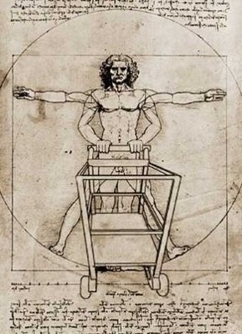
Dimensión personal
  Es una ocasión de crecimiento y realización.
  No ver sólo los frutos “externos” del trabajo (lo que se “produce”), sino también sus frutos “interiores” (lo que “produce” en nosotros).
  Una acción poco ética en el trabajo no
  sólo tiene efectos fuera de nosotros,
  sino primera y principalmente dentro
  de nosotros mismos.

Slide 16
El trabajo, si es bien hecho, tiene efectos positivos en la propia persona, en la institución en la que se labora y en la sociedad en su conjunto.

Slide 17
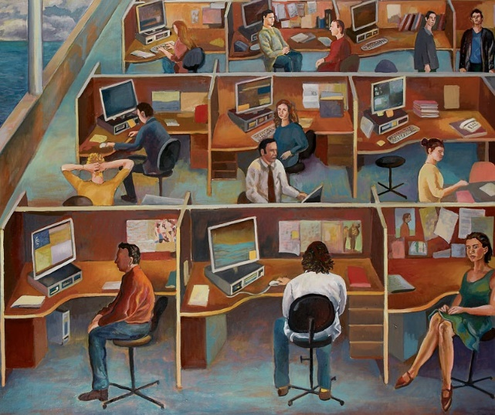

Algunos creen que en el mundo del trabajo no rige
la ética.
Otros consideran que su oficio o profesión tiene normas “morales” propias, que pueden ser opuestas
a las normas morales de la sociedad.
Y otros incluso piensan que en el trabajo la competencia, el beneficio personal o la ganancia
son el máximo criterio.

Slide 18
Realizar un buen trabajo y preocuparnos por que ese trabajo contribuya al bien de la sociedad no es un
acto de generosidad, sino un deber de justicia.
La preocupación más importante en el ámbito
laboral debe ser siempre el bienestar del ser humano.
La vida laboral, si quiere ser fuente de felicidad para todos, necesita regirse por la ética.

Slide 19

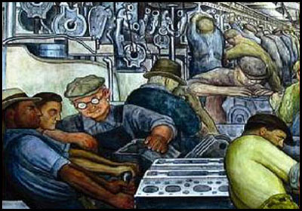
Trabajar honesta y esforzadamente, cumpliendo
con sus responsabilidades.
Obedecer las indicaciones de sus empleadores.
Formarse y capacitarse permanentemente para
tener un buen desempeño en el trabajo.
Generar un clima laboral positivo.
No utilizar los bienes de la
empresa para provecho personal.

Slide 20
Ser solidario con sus contratantes y con sus compañeros de trabajo.
Guardar con la debida discreción la información privada o secreta a la tenga acceso.
Colaborar por medio de su trabajo con el bien común.
En otras palabras, cumplir con
todas las prescripciones éticas
propias de su oficio o profesión.

Slide 21

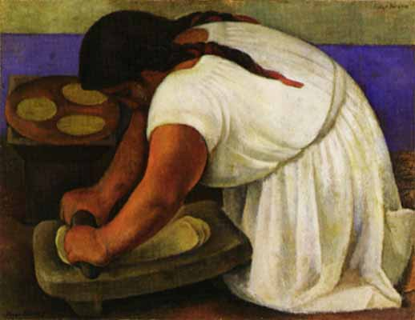
Contar con un trabajo digno: buen
trato y respeto, condiciones ambientales y sanitarias, un horario adecuado.
Recibir un salario o remuneración:
  Que le permita cubrir dignamente sus necesidades y las de su familia y que le dé cierta capacidad de ahorro.
  Que se fije teniendo en cuenta la tarea y la productividad de cada uno, así como las condiciones de la empresa y el bien común.
  El acuerdo de las partes o la firma de un contrato no basta para justificar moralmente el monto del salario.

Slide 22
Gozar de ciertos períodos de vacaciones y
de descanso.
Recibir, cuando se jubile, una pensión digna.
Tener un seguro de desempleo o invalidez.
Asociarse con sus compañeros de trabajo o de profesión (en un gremio o en un sindicato).

Slide 23
Realizar reclamos o huelgas.
Condiciones para la huelga:
  El motivo debe ser justo.
  Agotarse previamente todos los recursos de diálogo.
  No debe ir acompañada de violencia, lo que incluye el respeto de la propiedad ajena.
  No afectar servicios básicos como salud, seguridad, justicia.
  Respetar la legislación que regula las huelgas.
Apelar a la objeción de conciencia cuando alguna actividad laboral atente contra sus convicciones.

Slide 24


L. Lorenzetti: «La objeción de conciencia, en sentido general, es
el rechazo de una orden particular por motivos de conciencia o por razones de convicción personal».
Es el derecho que tenemos a rechazar o no cumplir determi-nadas normas jurídicas por considerar que éstas son contrarias a nuestras creencias éticas o religiosas y atentan contra nuestra conciencia.

Slide 25

El trabajo y la profesión no son sólo un medio para nuestro sustento económico, sino que tienen una fuerte dimensión social y constituyen además un camino para alcanzar nuestra realización personal.
Más importantes que los frutos “externos” del trabajo, son los frutos “internos”.
La vida laboral necesita regirse por la ética.
El trabajo bien realizado es un beneficio para la persona, para la institución en la que se labora y para la sociedad.
El fin del trabajo debe ser siempre el bien de la persona.
Hay que trabajar para vivir, no vivir para trabajar.

